Slide 1
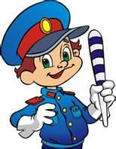

Государственное бюджетное дошкольное образовательное учреждение детский сад №15 комбинированного вида Красносельского района города Санкт – Петербурга.
КОНСУЛЬТАЦИЯ ДЛЯ ПЕДАГОГОВ
«ПРИОБЩЕНИЕ РОДИТЕЛЕЙ К РАБОТЕ ПО ПРОФИЛАКТИКЕ ДЕТСКОГО,
ДОРОЖНО – ТРАНСПОРТНОГО ТРАВМАТИЗМА.»
Вечер развлечений для детей и родителей
Тема: «Праздник дорожной азбуки».
Технология: информационно – коммуникационная.
Составитель воспитатель группы компенсирующей направленности
Горовая Ольга Абдуллаевна.
Санкт – Петербург 2012 год.

Slide 2
Актуальность темы праздника.
Проанализировав дорожно-транспортные происшествия, в которых пострадали дети, было установлено, большинство из них произошло в тех местах, где ребята должны были бы хорошо знать условия движения транспорта, места пешеходных переходов, установки светофоров, заведомо опасные участки. И хотя в дошкольных учреждениях педагоги проводят занятия с детьми по правилам дорожного движения, однако ситуация к лучшему не изменяется.
Большинство родителей, обеспокоенных за своих детей, прибегают к брани, многословным предупреждениям и даже к наказаниям. Такой метод не даёт эффекта, ведь ребёнок 3-7 лет (а часто и старше) не может осознать опасности. Он не представляет автомобиль в качестве опасности, которая может принести увечье или лишить жизни, наоборот, с автомобилем у него связаны приятные впечатления. Ничто так не влечёт малыша, как автомобиль будь то игрушечный или настоящий. Ребёнка можно научить выполнять все требования безопасности, не прибегая к запугиванию. Ребёнку необходимо внушить, что проезжая часть предназначена исключительно для транспортных средств, а не для игр. Можно научить детей ещё до того, как они пойдут в школу, умению ориентироваться в транспортной среде, прогнозировать разные ситуации, правильно определять место, где можно переходить дорогу, а перед переходом быть достаточно терпеливым и всегда оглядеться по сторонам, прежде чем сойти с тротуара. В дошкольном образовательном учреждении ведется целенаправленная, систематическая работа по профилактике детского дорожно-транспортного травматизма. Педагогами созданы оптимальные условия для обучения детей Правилам безопасного поведения на дорогах. Но важно чтобы родители были примером для детей в соблюдении правил дорожного движения и могли доступно, в игровой форме объяснить детям элементарные правила поведения на улице. В помощь родителям педагоги разрабатывают систему совместной работы с родителями по вопросам обучения детей правилам дорожного движения.
Ведь как известно, только совместными действиями мы взрослые можем научить наших детей правилам поведения на улице, так как знания, полученные в детстве, наиболее прочны, а правила, усвоенные в эти годы, впоследствии становятся нормой поведения, а их соблюдение — потребностью человека.

Slide 3
Цели и задачи.
Цель:
"Главное - жизнь и здоровье ребёнка" - основная цель работы по профилактике детского дорожно-транспортного травматизма. Создание системы совместной работы педагогов и родителей по обучению дошкольников правилам дорожного движения « Дорожная Азбука». Провести совместный вечер развлечений «Праздник Дорожной Азбуки».
Задачи:
Знакомство с историей правил дорожного движения.
Развитие дорожной грамотности детей.
Совершенствование навыков ориентировки на дороге.
Формирование мотивационно - поведенческой культуры ребенка в условиях общения с дорогой.
Повышение ответственности детей за свое поведение на дорогах.
Формировать у детей практические навыки поведения в различных ситуациях городского движения и соответствующую модель поведения.
Воспитание грамотного пешехода и пассажира.
Активизировать внимание родителей к решению задач по обучению детей дорожной азбуке.
Организовать предметно – развивающую среду в ДОУ и дома по проблеме.
Повысить уровень профессиональной компетентности родителей и педагогов.
Формирование у родителей практических навыков в воспитании детей.
Установление эмоционального контакта между педагогами, родителями и детьми, обогащение опытом культуры взаимодействия ребёнка и родителей.

Slide 4
Предварительная работа.
Работа с родителями.
Работа с детьми.
Чтение произведений О. Бедарева «Если бы…» В. Кожевникова «Светофор».
Разгадывание загадок про светофор, дорожные знаки, правила дорожного движения.
Д/и «Цвета светофора», « Весёлые знаки», «Дорога и транспорт», «Учим дорожные знаки».
П/и «Сигналы светофора», «Стой. Иди!», «Пешеходы и водители».
С/р игры «Путешествие по городу», «Поездка за город».
Театрализация по сказке С. Михалкова «Бездельник Светофор».
Изготовление дорожных знаков (аппликация). «Знаки которые я вижу по дороге в детский сад» (рисование). «Светофор» (лепка). Изготовление макетов транспорта (конструирование).
Разучивание песен, стихов, частушек про правила дорожного движения.
Групповое собрание с целью ознакомления родителей с планом работы по предупреждению детского дорожно-транспортного травматизма .
Анкетирование «Правила и безопасность дорожного движения».
Консультации на тему «Пример родителей – один из основных факторов успешного воспитания у детей навыков безопасного поведения на улице».
Изготовление медалей дорожных знаков и атрибутов к сюжетно – ролевым играм по правилам дорожного движения совместно с детьми.
Игра-тренинг «Привитие навыков безопасного поведения на улице».
Изготовление рисунков – схем «Безопасный путь от дома в детский сад».
Папка - передвижка «Знать правила дорожные на свете, должны и взрослые, и дети».
Помощь в изготовлении атрибутов к вечеру развлечений «Праздник Дорожной Азбуки».

Slide 5

Игра «Доскажи словечко»
Есть сигналы светофора –
Подчиняйся им без … (спора).
Жёлтый свет – предупрежденье:
Жди сигнала для … (движенья).
Зелёный свет открыл дорогу:
Переходить ребята … (могут).
Красный свет нам говорит:
- Стой! Опасно! Путь… (закрыт).
Все будьте правилу верны:
Держитесь… (правой стороны).
И зверята даже знают:
На дороге не … (играют).

Slide 6

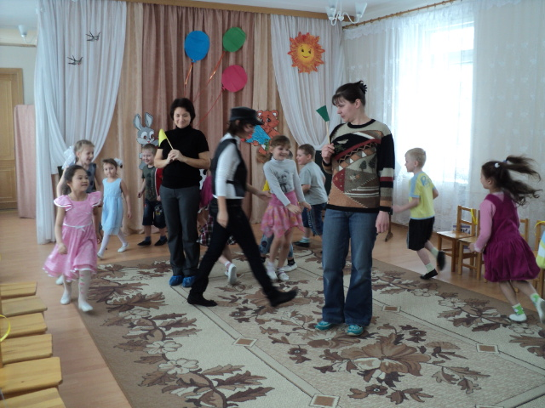
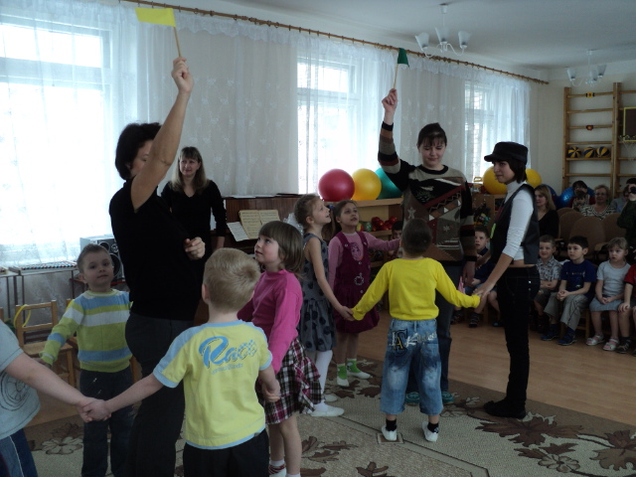
Праздник Дорожной Азбуки.
Подвижная игра с детьми и родителями
«Кто быстрее к своему сигналу светофора»
Мы светим с давних пор
в дороге всем ребятам.
Наш домик - светофор
Мы три родные брата

Slide 7

Викторина для родителей.
Шоссе без перекрёстков – это … ? (Автострада).
Какой формы в России запрещающие дорожные знаки? (Круглой).
Какой разговор за рулём может обойтись водителю в штраф? (По мобильному телефону).
Блюститель дорожного порядка – это … ? (Постовой, инспектор ГИБДД).
Какие устройства в каждом городе позволяют круглосуточно наблюдать красных и зелёных человечков? (Светофоры).
Как в широких народных кругах называется размеченный пешеходный переход? (Зебра).
Краской, какого цвета наносят горизонтальную дорожную разметку? (Белого).
Что означает дорожный знак, широко известный под названием «кирпич»? (Проезд запрещён).
Как называется полосатое орудие труда инспектора ГИБДД? (Жезл).
Это что за чудо – юдо, два горба, как у верблюда? Треугольный этот знак, называется он как? (Неровная дорога).

Slide 8
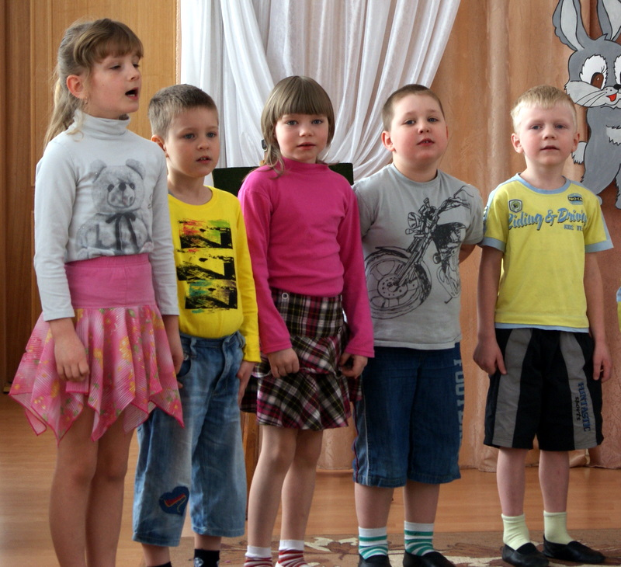
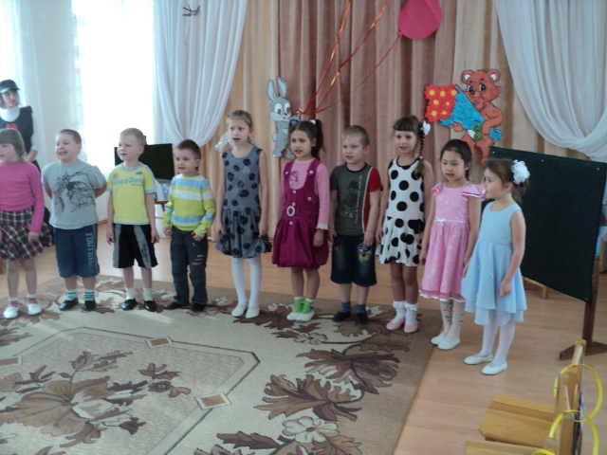
Песня «Пусть бегут неуклюже, пешеходы по лужам…»
Пусть бегут неуклюже
Пешеходы по лужам.
Но нельзя по дороге бежать.
Тротуар – пешеходам,
А машине – дорога.
Это правило все должны знать

Slide 9
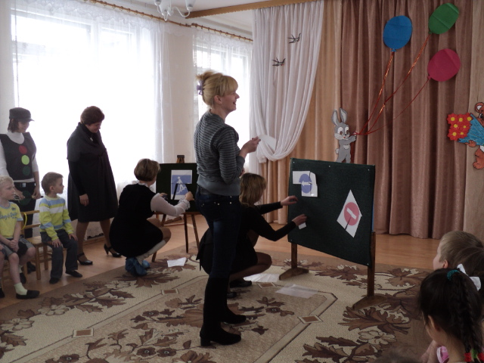
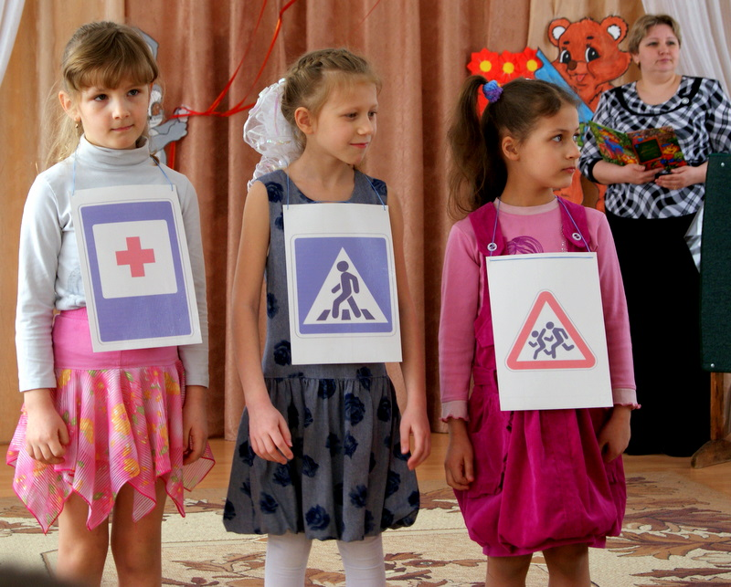
Мы знаки дорожные запомнить нас не сложно.
Стихи про дорожные знаки.
Пускай проносятся года
И жизнь петляет кругом
Дидактическая игра «Собери дорожный знак» (с родителями)
Дорожный знак теперь всегда
Нам будет лучшим другом.

Slide 10

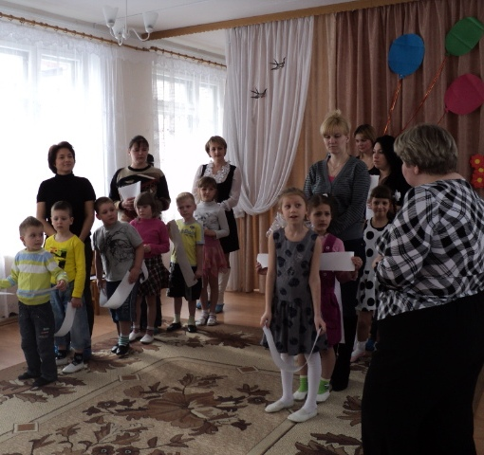
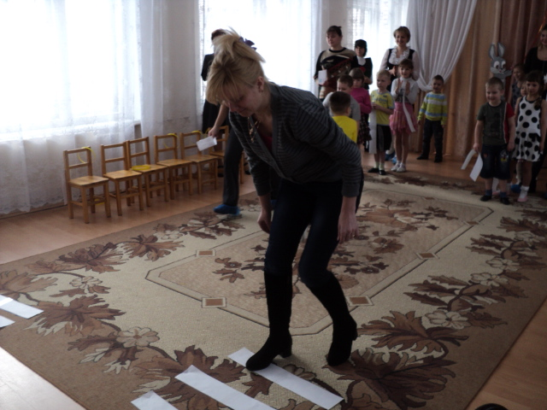
Подвижная игра с детьми и родителями
«Зебра».
По полоскам чёрно – белым пешеход шагает смело…

Slide 11
Частушки про ПДД. (поют дети)
Для болтушек – хохотушек У штанов и у машины
Есть особенный приказ. Есть спасения – ремни.
Подходя к любой дороге, Ими ты свою машину
Замолкайте тот же час! К себе крепко пристегни.
У тебя лишь две ноги Кто бежит через дорогу
От колёс их береги! Тех накажут очень строго!
А кататься на подножках, Чтобы знали наперёд
Могут лишь сороконожки. Есть подземный переход.
Ох, у папы за рулём Осторожно на дороге!
Нынче нарушение. Берегите руки – ноги.
Повторять я буду с ним Помни правила везде
Правила движения! А иначе быть беде!

Slide 12
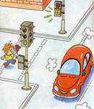
Игра «Это я! Это я! Это все мои друзья!»
- Кто из Вас идёт вперёд
Только там, где переход? …
- Кто летит вперёд так скоро,
Что не видит светофора? …
- Кто, из Вас идя домой
Держит путь по мостовой? …
- Знает кто, что красный свет
Означает хода нет! …

Slide 13
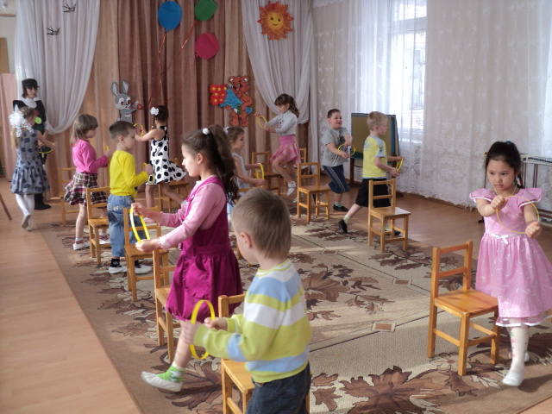
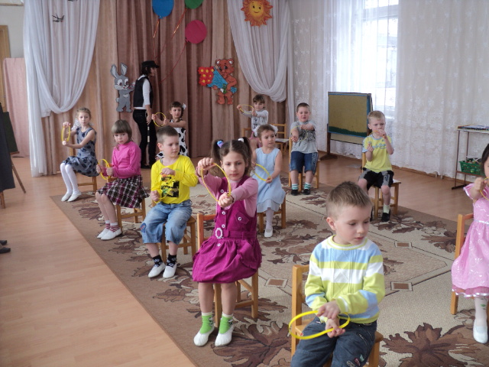

Танец детей «Папа купил автомобиль».
Ждём с нетерпением, мы воскресения
Если на улице штиль
Едем за город мы, где так недорого
Пап купил автомобиль.

Slide 14
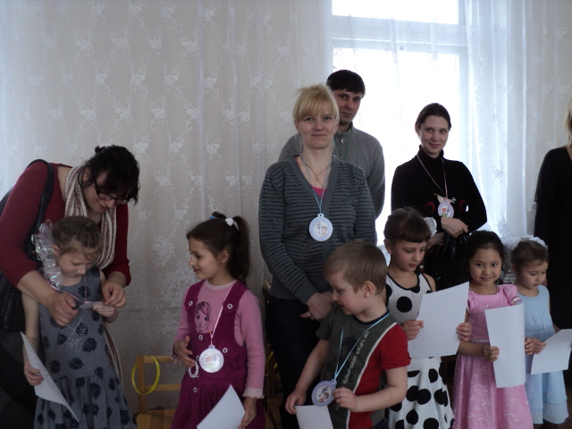
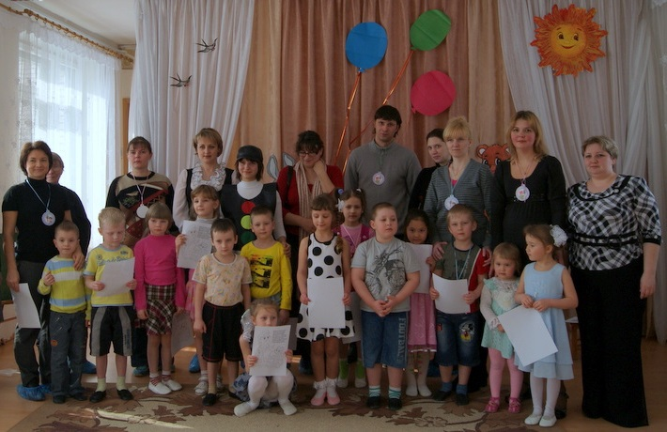
Лучшие знатоки правил дорожного движения!
Награждение детей и родителей медалями знатоков и раскрасками Наш друг Светофор.

Slide 15

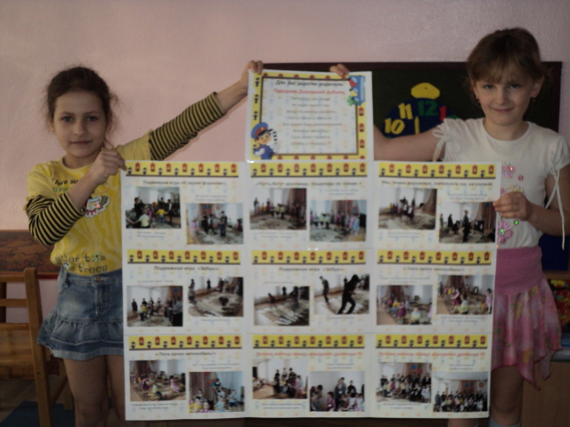
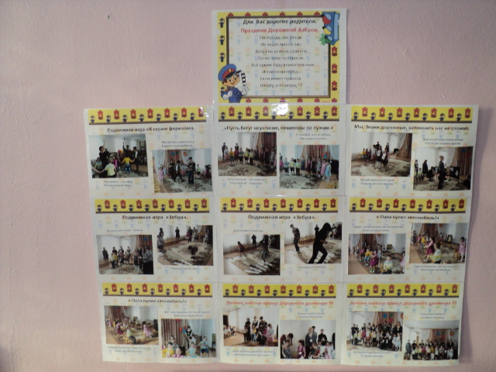
Стенгазета
«Для Вас дорогие родители!»
(изготовленная совместно педагогом и детьми)

Slide 16
СПАСИБО ЗА ВНИМАНИЕ.

